Slide 1
Интеллектуальная система оценки недвижимости на базе Gradient Boosting.
Разработка предиктивной модели по методологии CRISP-DM. Автор: Любимый Д.О., МИК22. Стек: Python, Scikit-learn, React.

Slide 2
Цели и задачи проекта.
Автоматизация оценки жилья в Калифорнии.
Переход от субъективной экспертизы к объективным данным.
Критерий успеха: точность предсказания R^2 выше 0.80.

Slide 3
Обзор признакового пространства.
Датасет: 20,640 записей, 9 ключевых признаков.
Ключевые факторы: Медианный доход (MedInc), Возраст дома (HouseAge), Гео-координаты (Lat/Lon).

Slide 4
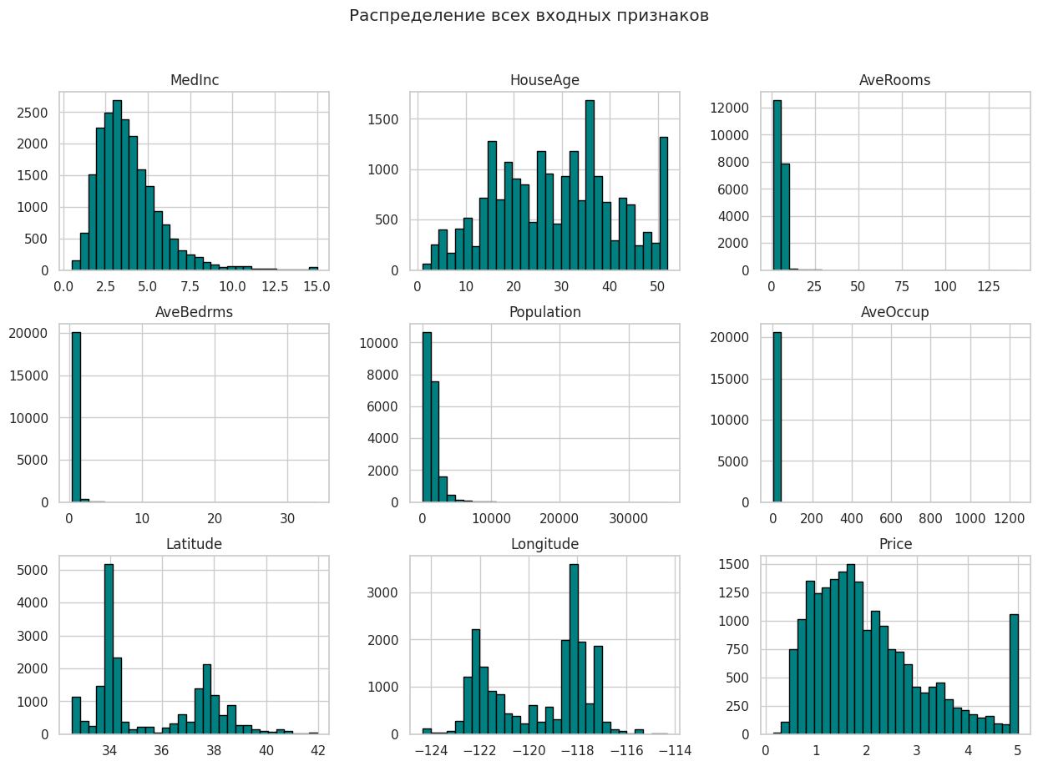
Глубокий анализ структуры входных признаков.
Наблюдается сильная правосторонняя асимметрия признаков (AveRooms, Population).
Вывод: Обязательно применение масштабирования (StandardScaler) для корректной работы алгоритмов.

Slide 5
Построение Pipeline и обучение.
Создание синтетических признаков (например, Bedrooms_Ratio) для повышения точности.
Алгоритм: Gradient Boosting Regressor (ансамбль решающих деревьев).
Применение Pipeline для объединения масштабирования и модели в единый объект (защита от утечки данных).

Slide 6
Поиск лучших настроек модели.
Использование инструмента GridSearchCV для перебора комбинаций гиперпараметров.
Применение 5-Fold Cross-Validation: гарантия устойчивости модели на различных выборках.
Результат: Найдены оптимальные значения learning_rate и n_estimators.

Slide 7
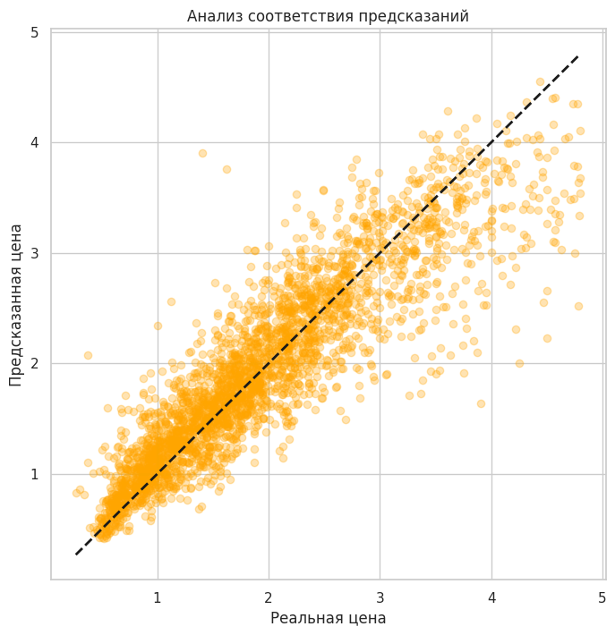
Сравнение предсказанных цен с реальными.
Метрика R^2: ~0.82 (высокая доля объясненной дисперсии).
Анализ графика: Точки плотно прилегают к диагональной линии ($y=x$), что подтверждает высокую точность модели, особенно в среднем ценовом сегменте.

Slide 8
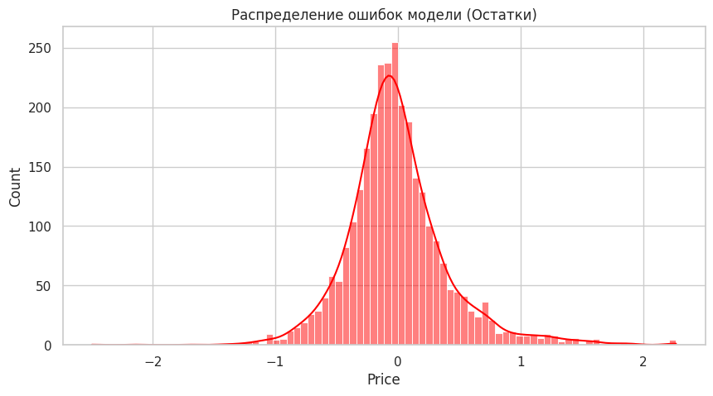
Изучение распределения остатков.
Остатки — это разница между реальной и предсказанной ценой (y{true} - y{pred}).
Анализ графика: Распределение остатков центрировано в нуле и близко к нормальному (колоколообразная форма).
Модель не имеет систематических смещений; оставшаяся ошибка является случайным шумом.

Slide 9
Итоги и перспективы.
Разработана устойчивая система с глубокой предобработкой данных по стандарту CRISP-DM.
Итоговая модель готова к промышленному использованию.
Перспективы: Внедрение нейросетевых архитектур (например, TabNet) для еще большего повышения точности.

